Slide 1


ARXIV:2512.24601 · MIT CSAIL
Monty Sandbox for Recursive Language Models
How pydantic-monty provides the runtime the RLM paradigm needs in production
Sandboxed
Async-recursive
Snapshottable
Zhang, Kraska, Khattab · pydantic-monty 0.0.21
Notes:
สวัสดีครับ วันนี้ผมจะมาเล่าเรื่อง Monty Sandbox กับ Recursive Language Models หรือ RLM ครับ RLM เป็นงานวิจัยจาก MIT CSAIL ที่เสนอวิธีให้ LLM ประมวลผล prompt ที่ยาวเกิน context window ได้เป็นร้อยเท่า ส่วน pydantic-monty คือแซนด์บ็อกซ์รัน Python ที่เขียนด้วย Rust ธีมของเด็คนี้คือ: เปเปอร์ให้หลักฐานว่าสถาปัตยกรรมนี้ดี ส่วน monty คือ runtime ที่ทำให้มันใช้งานจริงในโปรดักชันได้ครับ

Slide 2
Introduction
Placeholder
This section is reserved for the speaker's own introduction.
Notes:
PLACEHOLDER — replace with your own introduction.

Slide 3





What is a Recursive Language Model?
The long prompt is data in an external environment — never fed through the context window.
The prompt P becomes a REPL variable
Loaded into a persistent Python REPL. The model handles it only by reference.
The root LM sees only metadata
Length, a short prefix, and truncated stdout from each turn — constant size.
The LM writes code each iteration
Code peeks, slices, and transforms P — and calls sub-LMs from inside loops.
Handles inputs ~100× beyond the context window
10M+ token prompts processed at comparable cost.
The loop ends when code sets FINAL
The answer is assembled symbolically in the REPL, so output size is unbounded too.
Notes:
RLM คืออะไร? แนวคิดหลักคือ เลิกยัด prompt ยาว ๆ เข้า context window แล้วมองมันเป็น 'ข้อมูล' ที่อยู่ใน environment ภายนอกแทนครับ สี่ขั้นตอนตามการ์ดทางซ้าย: หนึ่ง prompt ถูกโหลดเป็นตัวแปรใน Python REPL ที่คงสถานะ — โมเดลจับต้องมันผ่าน reference เท่านั้น สอง โมเดลรากเห็นแค่ metadata เช่นความยาวกับ prefix สั้น ๆ สาม แต่ละรอบโมเดลเขียนโค้ดมา slice และแปลง prompt แถมเรียก sub-LM จากในลูปได้ และสี่ จบเมื่อโค้ดตั้งตัวแปร FINAL — คำตอบเลยยาวเกิน window ได้ด้วย ผลลัพธ์คือรับ input ได้ราว 100 เท่าของ context window หรือระดับ 10 ล้านโทเคนครับ

Slide 4
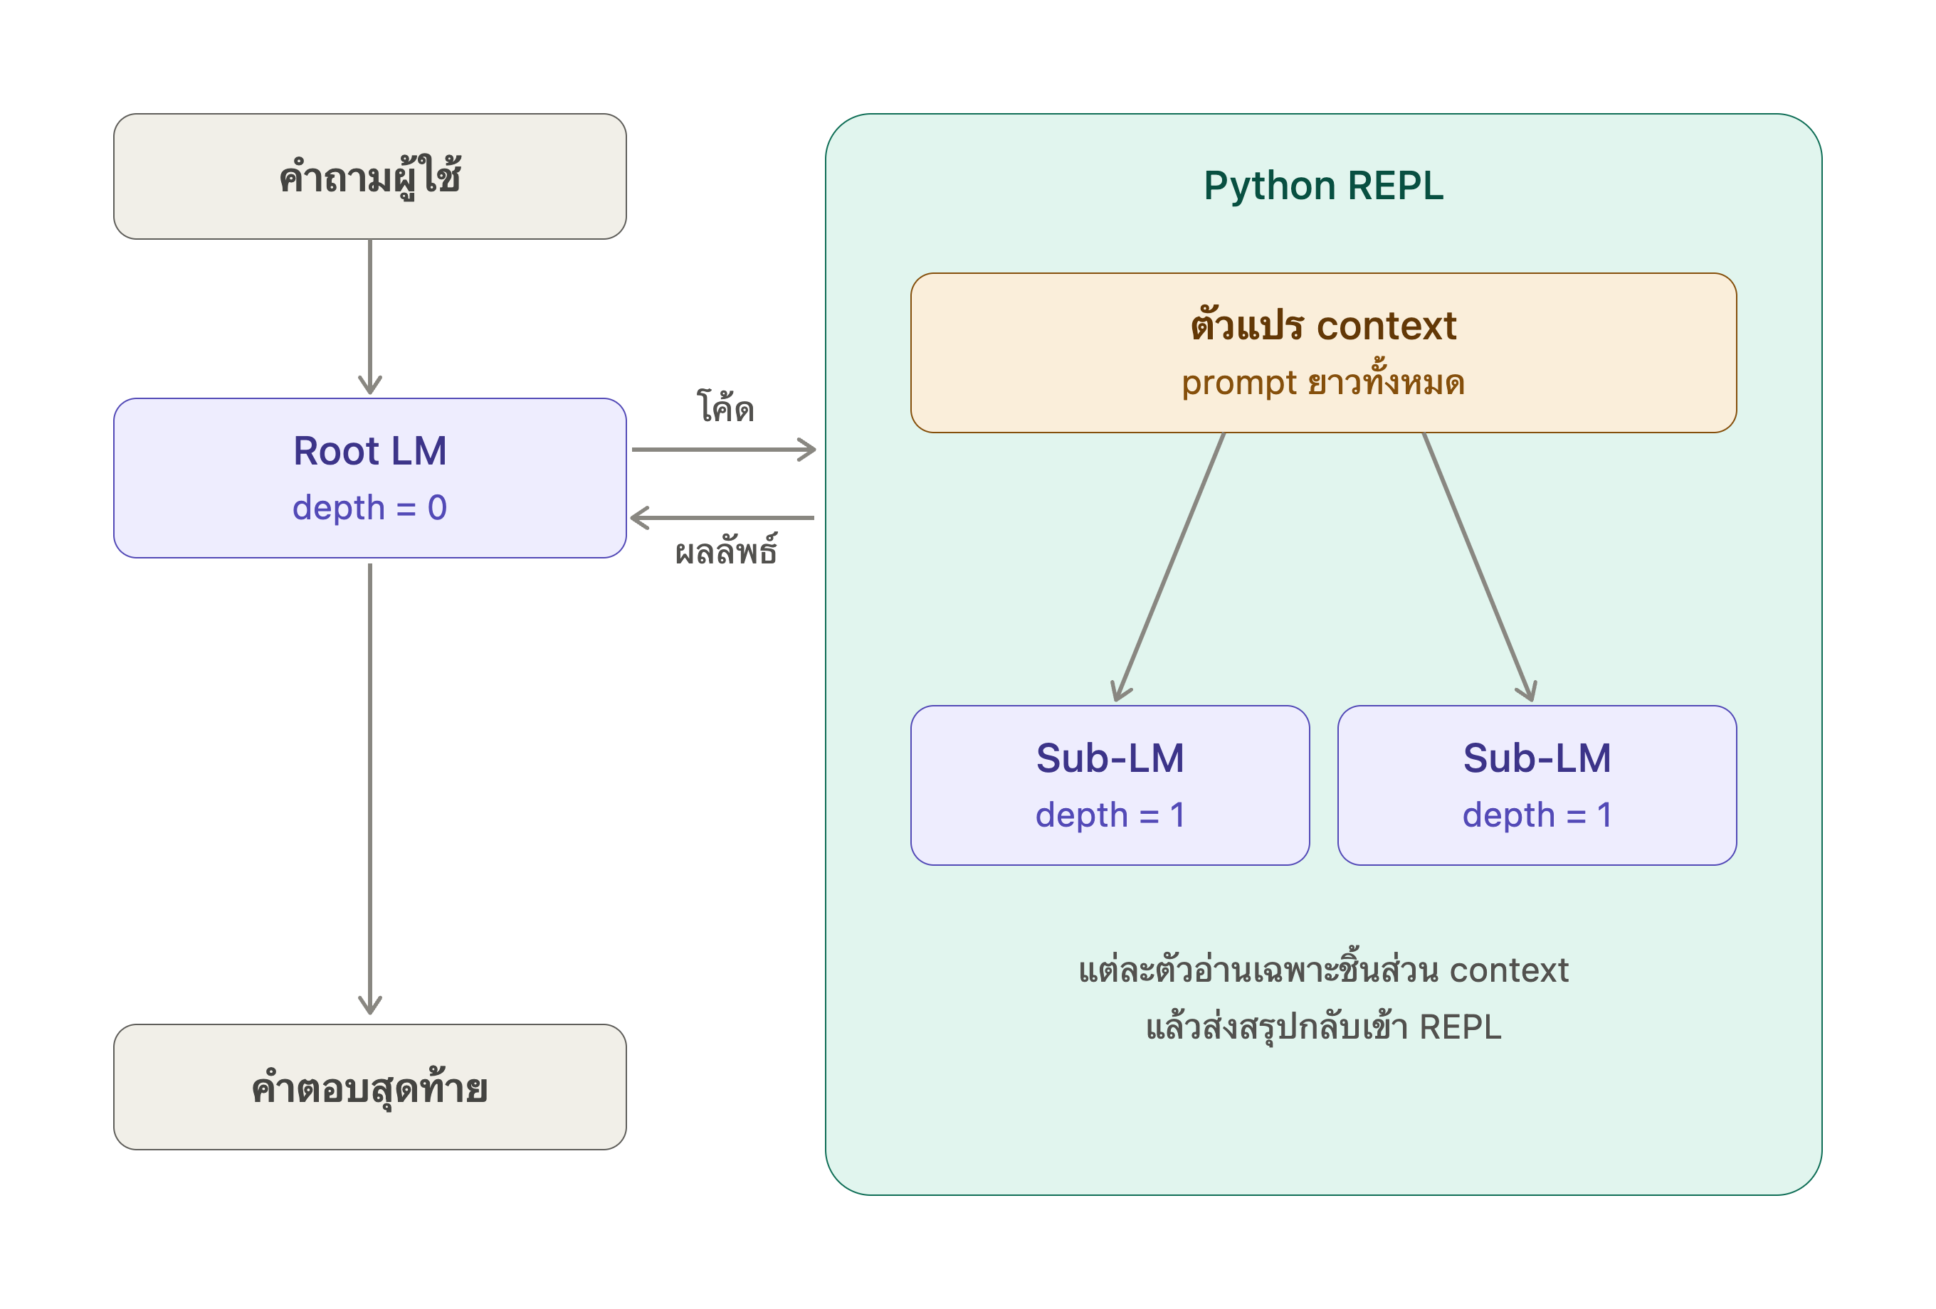
The architecture at a glance
One loop, two worlds
The Root LM (depth 0) talks to a Python REPL — code goes in, results come back. The user's question flows through the LM; the long prompt never does.
The context lives in the REPL
The full prompt sits in a context variable inside the environment, handled only by reference.
Sub-LMs read the pieces
Code splits the context and hands each slice to a Sub-LM (depth 1), which returns its summary back into the REPL — recursion inside the code.
The final answer comes out of the loop
Assembled in the environment and returned once — not streamed through the root model's window.
Diagram: docs/recursive_language_model_architecture.png
Notes:
สไลด์นี้คือภาพรวมแบบย่อครับ ฝั่งซ้าย: คำถามผู้ใช้ไหลผ่าน Root LM แล้วออกมาเป็นคำตอบสุดท้าย ฝั่งขวาคือ Python REPL ที่ Root LM คุยด้วยผ่านสองลูกศร — ส่งโค้ดไป รับผลลัพธ์กลับ จุดสำคัญคือ context ทั้งหมดอยู่ในตัวแปรฝั่ง REPL ไม่ใช่ใน window ของโมเดล จากนั้นโค้ดจะแบ่ง context เป็นชิ้น ๆ ส่งให้ Sub-LM ที่ depth 1 อ่านทีละชิ้นแล้วส่งสรุปกลับเข้า REPL สุดท้ายคำตอบถูกประกอบใน environment แล้วค่อยส่งออกมาทีเดียวครับ

Slide 5
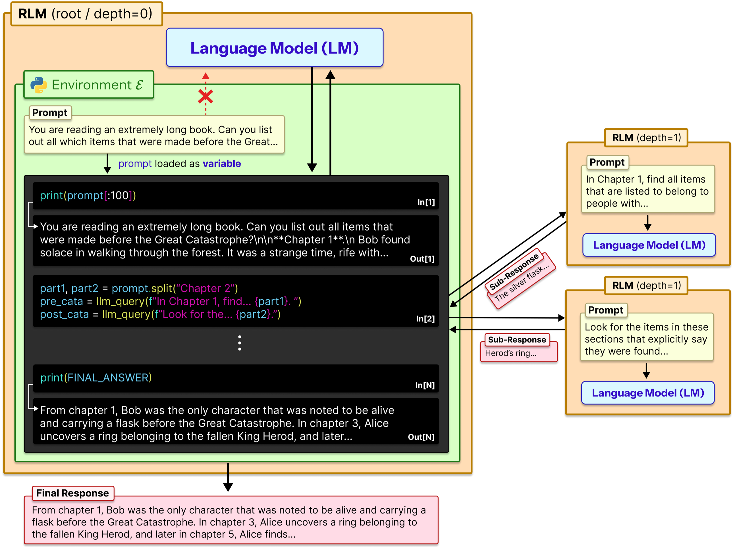
Inside an RLM run
1
The prompt never enters the LM
It is loaded as a variable inside the Python environment E — the red ✗ marks the path that ordinary prompting would take.
2
The LM peeks with code
In[1]: print(prompt[:100]) — the model inspects slices of the book through the REPL, seeing only capped stdout.
3
Sub-calls recurse on pieces
In[2]: the code splits the prompt and fires llm_query(...) calls — each spawns a full RLM at depth 1, and its sub-response returns into the REPL.
4
The answer exits symbolically
In[N]: print(FINAL_ANSWER) — the final response is assembled in the environment, never verbalized through the window.
Figure 2, arXiv:2512.24601 — one root trajectory over a book-length prompt
Notes:
นี่คือ Figure 2 จากเปเปอร์ — trace จริงหนึ่งรอบครับ เดินตามเลขทางขวา: หนึ่ง สังเกตกากบาทสีแดง prompt ไม่เคยวิ่งเข้าโมเดลตรง ๆ มันถูกโหลดเป็นตัวแปรใน environment สอง In[1] โมเดล 'แอบดู' ด้วย print(prompt[:100]) เห็นแค่ stdout ที่ถูก cap สาม In[2] โค้ดแบ่งเอกสารแล้วยิง llm_query สองครั้ง — แต่ละครั้ง spawn RLM เต็มตัวที่ depth 1 แล้ว sub-response ไหลกลับเข้า REPL และสี่ In[N] จบด้วย print(FINAL_ANSWER) — คำตอบถูกประกอบใน environment ไม่ได้ถูกพูดออกมาผ่าน window ครับ

Slide 6
Why it wins: the numbers
Median improvement across four long-context benchmarks, GPT-5 as the root model.
100×
beyond the context window — 10M+ token inputs
+28.3%
fine-tuned RLM-Qwen3-8B over its base model
Notes:
ทำไมถึงน่าสนใจ? ดูตัวเลขครับ กราฟขวาคือค่ามัธยฐานบน benchmark งาน long-context สี่ชุด ใช้ GPT-5 เป็นโมเดลราก: RLM ชนะ compaction 26% ชนะ CodeAct ถึง 130% และชนะ Claude Code 13% ที่ต้นทุนใกล้เคียงกัน ฝั่งซ้าย: รับ input ได้ราว 100 เท่าของ context window คือระดับ 10 ล้านโทเคนขึ้นไป และถ้า fine-tune ให้ทำงานแบบ RLM โดยเฉพาะ — RLM-Qwen3-8B ดีขึ้นจาก base ถึง 28.3% ครับ

Slide 7



Three requirements ordinary tool-calling misses
Symbolic handle
Symbolic output
Symbolic recursion
Manipulate the prompt by reference — a REPL variable — never by copying text into the model's window.
The answer is returned from a REPL variable, not verbalized token by token — so output length is unbounded.
Code running inside the environment can invoke the LM on programmatically constructed inputs — Ω(|P|) sub-calls inside loops.
A separate “sub-LLM tool” next to a “code tool” is not expressive enough — the recursion has to live inside the code.
Notes:
เปเปอร์ชี้ว่า scaffold แบบ tool-calling ทั่วไปพลาดสามข้อครับ หนึ่ง symbolic handle — โมเดลต้องจับ prompt ผ่าน reference คือตัวแปรใน REPL ห้าม copy ข้อความเข้า window สอง symbolic output — คำตอบออกจากตัวแปรใน REPL ไม่ใช่พูดออกมาทีละโทเคน ความยาว output เลยไม่จำกัด และสาม symbolic recursion — โค้ดที่รันอยู่ใน environment ต้องเรียก LM ด้วย input ที่สร้างจากโปรแกรมได้ ระดับ Ω ของขนาด prompt ในลูป ประเด็นแถบแดงล่างคือ: การมี 'sub-LLM tool' แยกไว้ข้าง ๆ 'code tool' ไม่พอ — recursion ต้องอยู่ข้างในโค้ดครับ

Slide 8

Monty is the environment E
Every requirement in the paper's algorithm maps onto a pydantic-monty primitive.
Persistent REPL, state across iterations
MontySession — globals and functions survive feed_run calls
Prompt as a variable, outside the window
inputs={'prompt': P} binds host values as sandbox globals
Sub-LM calls from inside code, in loops
external_lookup — sandboxed code awaits host coroutines
Many sub-calls, concurrently
AsyncMonty awaits coroutine externals concurrently
Untrusted model-written code
Rust interpreter, subprocess workers, no filesystem / network / env
Runaway Ω(|P|) loops
ResourceLimits (time, memory, recursion) + pool request_timeout
The paper's reference impl runs unrestricted CPython. Monty makes the same loop deployable.
Resume long runs after a restart
dump() / load_snapshot() freeze a suspended execution to bytes
Notes:
นี่คือหัวใจของเด็คครับ: ทุกข้อกำหนดในอัลกอริทึมของเปเปอร์ แมปลง primitive ของ pydantic-monty ได้ตรง ๆ — REPL ถาวรคือ MontySession, การโหลด prompt เป็นตัวแปรคือ inputs=, การเรียก sub-LM จากในโค้ดคือ external_lookup, ความ concurrent คือ AsyncMonty, ความปลอดภัยจากโค้ดที่โมเดลเขียนคือ Rust interpreter ที่ไม่มี filesystem/network/env, ลูปหลุดคุมโดน ResourceLimits จับ และการ resume งานยาว ๆ หลัง restart คือ dump()/load_snapshot() ครับ จุดที่อยากเน้น: reference implementation ของเปเปอร์รัน CPython แบบไม่มีรั้วเลย เหมาะกับ benchmark แต่ deploy จริงไม่ได้ — monty คือชิ้นที่ทำให้ลูปเดียวกัน deploy ได้ครับ

Slide 9
Monty in code: the primitives
Runnable examples from snippets/ in this repo.
A persistent session
with Monty() as pool:
with pool.checkout() as session:
session.feed_run('x = 21')
session.feed_run('x * 2') # 42 — state persists
session.feed_run('sorted(scores)[:top_n]',
inputs={'scores': [3, 141, 59], 'top_n': 2})
State survives across feeds — the REPL the RLM loop needs.
snippets/01_basics.py
External functions
session.feed_run(
code,
inputs={'usernames': ['ada', 'grace']}, # eager globals
external_lookup={'get_user': get_user}, # lazy host calls
print_callback=CollectString(), # capped stdout
)
No filesystem, network, or env — the only doors out are the ones you open.
snippets/02_external_functions.py
Snapshots
snap = session.feed_start(code) # parked at get_population(...)
frozen: bytes = snap.dump() # → database, another machine
snap = session.load_snapshot(frozen,
external_lookup={'get_population': db.get})
snap.resume_auto() # finishes as if never stopped
Freeze a run parked at a host call; resume days later, elsewhere.
snippets/04_snapshots.py
Notes:
มาดูโค้ดจริงกันครับ ทั้งสามตัวอย่างรันได้จริงจากโฟลเดอร์ snippets ในรีโป บนสุด: session ที่คงสถานะ — ป้อน x = 21 รอบหนึ่ง รอบถัดไปถาม x * 2 ได้ 42 และ inputs= ผูกค่าจาก host เป็น global ในแซนด์บ็อกซ์ ตรงกลาง: ประตูออกมีเท่าที่เราเปิด — inputs คือค่าที่ผูกทันที external_lookup คือฟังก์ชันฝั่ง host ที่โค้ดในแซนด์บ็อกซ์เรียกได้ และ print_callback จับ stdout แบบ cap ขนาดได้ ล่างสุด: snapshot — feed_start หยุดค้างไว้ตรงที่รอ host ตอบ dump ออกมาเป็น bytes เก็บลงฐานข้อมูล แล้ว load กลับมา resume ที่เครื่องอื่นวันหลังได้ เหมือนไม่เคยหยุดครับ

Slide 10
An agent loop inside the sandbox
snippets/06_llm_agent_in_sandbox.py — the RLM pattern, running today on monty + Ollama.
Control flow lives in the code
AGENT_CODE · runs inside monty
The agent loops, branches, and keeps state inside monty — the inverted pattern RLMs formalize.
async def agent(question: str) -> str:
messages: Messages = [system, {'role': 'user', 'content': question}]
for turn in range(3):
reply = await call_llm(messages) # ← external function
if 'NEED_CHECK' not in reply:
return reply
messages += [assistant(reply), user('Double-check it.')]
return reply
await agent(question)
call_llm is an external coroutine
The sandbox can't reach the network; the host makes each Ollama call and feeds the answer back in.
Checked before it runs
type_check=True verifies the agent code against host-provided stubs; limits cap time and memory.
HOST SIDE
await session.feed_run(AGENT_CODE,
inputs={'question': question},
external_lookup={'call_llm': call_llm}) # async → awaited concurrently
Notes:
ตัวอย่างนี้กลับหัวจาก pattern ปกติครับ — แทนที่ LLM จะเรียก tool ทีละตัวผ่าน context window เราเอา control flow ของเอเจนต์ทั้งลูปไปรันเป็นโค้ดในแซนด์บ็อกซ์ แล้ว call_llm เป็น external coroutine ประตูเดียวออกสู่โลกภายนอก แซนด์บ็อกซ์ต่อเน็ตเองไม่ได้ — host เป็นคนยิง Ollama ทุกครั้งแล้วป้อนคำตอบกลับเข้าไป แถมก่อนรันยังมี type_check ตรวจโค้ดเอเจนต์กับ stub ที่ host ประกาศ และ limits คุมเวลากับหน่วยความจำ นี่แหละครับ pattern เดียวกับที่ RLM ทำให้เป็นทางการ

Slide 11
Why not Docker, Pyodide, or WASM?
The alternatives for running untrusted code — from the pydantic/monty README.
Tech | Language | Security | Startup | Setup | Snapshotting
Monty | partial | strict | 0.06 ms | easy | easy
Docker | full | good | 195 ms | intermediate | intermediate
Pyodide | full | poor | 2,800 ms | intermediate | hard
starlark-rust | very limited | good | 1.7 ms | easy | impossible?
WASI / Wasmer | almost full | strict | 66 ms | intermediate | intermediate
Sandboxing service | full | strict | 1,033 ms | intermediate | intermediate
YOLO Python (exec) | full | non-existent | 0.1 ms | easy | hard
An RLM run is hundreds of short REPL turns with sub-LM recursion — microsecond startup, strict isolation, and easy snapshotting are the three columns that matter. Only monty has all three.
Source: github.com/pydantic/monty#alternatives · latencies from scripts/startup_performance.py
Notes:
คำถามที่ต้องเจอแน่ ๆ คือ ทำไมไม่ใช้ Docker หรือ WASM? ตารางนี้มาจาก README ของ pydantic/monty ครับ ประเด็นอยู่ที่สามคอลัมน์: ความเร็วสตาร์ท ความปลอดภัย และ snapshot — monty สตาร์ท 0.06 มิลลิวินาที เทียบกับ Docker 195 หรือ Pyodide เกือบสามวินาที ปลอดภัยระดับ strict และ snapshot ง่าย จุดแลกคือรองรับ Python แค่บางส่วน ซึ่งเดี๋ยวจะพูดถึงครับ ที่สามคอลัมน์นี้สำคัญเพราะงาน RLM หนึ่งครั้งคือ REPL หลายร้อยรอบบวก recursion — startup latency คูณเข้าไปทุกรอบ และงานยาว ๆ ต้อง resume ได้ครับ

Slide 12
The RLM loop on monty
huge_prompt
Root LLM writes code
env.feed_run(code)
stdout, capped
bound as a sandbox global via inputs= — never shown to the root LM
sees only len(prompt), a prefix, and past truncated stdout
external_lookup={'llm_query': …} — sub-LM calls await concurrently
CollectString(max_bytes=4096) appended to history
repeat until the code sets FINAL
Symbolic exit
FINAL is read out of the REPL — the answer can be larger than the model's window.
Durability the paper can't offer
dump() between iterations freezes a suspended run — even parked at a sub-LM call — and resumes after a process restart.
Notes:
ประกอบร่างกันครับ: ลูป RLM บน monty ไล่จากซ้าย — huge_prompt ถูกผูกเป็น global ในแซนด์บ็อกซ์ผ่าน inputs= โมเดลรากไม่เคยเห็น จากนั้น Root LLM เขียนโค้ดโดยเห็นแค่ len(prompt) กับ stdout เก่า โค้ดถูกส่งเข้า env.feed_run พร้อม external_lookup ที่มี llm_query — sub-LM call ถูก await แบบ concurrent แล้ว stdout ถูก cap ที่ 4KB ก่อนต่อเข้า history วนแบบนี้จนโค้ดตั้ง FINAL การ์ดล่างสองใบคือจุดขาย: คำตอบออกทาง REPL เลยใหญ่กว่า window ได้ และ dump() ระหว่างรอบทำให้ทั้ง run — แม้ค้างอยู่กลาง sub-LM call — freeze แล้ว resume หลัง restart ได้ ซึ่ง implementation ของเปเปอร์ทำไม่ได้ครับ

Slide 13
The RLM loop, in code
snippets/08_rlm_loop.py — a working RLM(depth=1) driver on monty + Ollama; the diagram on the previous slide, executable.
async with AsyncMonty() as pool:
async with pool.checkout(script_name='rlm.py') as env: # persistent E
await env.feed_run('pass', inputs={'prompt': HUGE_PROMPT}) # never shown to the LM
messages = [SYSTEM, f'len(prompt) = {len_prompt}. Begin.']
for iteration in range(8):
code = extract_code(await root_llm(messages)) # the LM writes code
out = CollectString(max_bytes=4096) # capped stdout
try:
await env.feed_run(code,
external_lookup={'llm_query': llm_query}, # sub-LM, depth=1
print_callback=out)
except MontyError as e:
messages.append(f'Error: {err(e)}') # model fixes itself
continue
messages.append(f'stdout: {out.output}')
final = await env.feed_run(FINAL_PROBE) # None until FINAL is set
if final is not None:
return final # symbolic exit
Every box in the paper's Algorithm 1 maps onto a monty primitive — and a dump() between iterations makes the whole run resumable across restarts, which the paper's CPython implementation cannot do.
Notes:
สไลด์ที่แล้วคือไดอะแกรม สไลด์นี้คือโค้ดจริงครับ — snippets/08_rlm_loop.py ในรีโป รันได้จริงกับ Ollama ในเครื่อง ผมทดสอบแล้ว: โมเดลอ่านโจทย์ด้วย print(prompt[:200]) รอบแรก รอบสองแบ่งเอกสารเป็นบทแล้ว await llm_query ทีละบท รอบสามประกอบคำตอบแล้วตั้ง FINAL — สามรอบจบ ดึงข้อเท็จจริงที่ซ่อนไว้ครบทั้งสี่จุด เกร็ดที่เจอตอนเขียน: dir() ไม่อยู่ใน subset ของ monty เลยต้อง probe FINAL ด้วย try/except NameError แทนครับ

Slide 14



What monty does not give you for free
Python subset
No third-party imports, no class inheritance, incomplete stdlib. Constrain the root model's system prompt to the subset — or use the embedded-CPython worker where trust allows.
Truncation discipline is on you
Monty provides the capture hook (CollectString); the policy for truncating and summarizing stdout lives in your scaffold.
The outer loop is yours
Monty is the environment E. The RLM driver — model ↔ REPL iteration, the FINAL convention, recursion-depth bookkeeping — is host code you write.
None of these are blockers — they are the scaffold you would write around any REPL. See snippets/06 and 07 in the repo.
Notes:
เพื่อความแฟร์ สามอย่างที่ monty ไม่ได้แถมมาให้ครับ หนึ่ง มันรัน Python แบบ subset — ไม่มี third-party import ไม่มี class inheritance stdlib ไม่ครบ ต้องคุม system prompt ของโมเดลรากให้อยู่ใน subset หรือใช้ embedded-CPython worker ในกรณีที่ไว้ใจโค้ดได้ สอง วินัยการ truncate stdout เป็นหน้าที่เรา — monty ให้แค่ hook ที่ cap ขนาดได้ นโยบายสรุป/ตัดอยู่ที่ scaffold และสาม outer loop เป็นของเรา — monty คือ environment E ส่วน driver ที่วนโมเดลกับ REPL คือโค้ดฝั่ง host ทั้งสามข้อไม่ใช่ blocker ครับ มันคือ scaffold ที่ยังไงก็ต้องเขียนรอบ REPL อยู่แล้ว

Slide 15
MontyClaw
Live demo
An OpenClaw-style assistant, rebuilt serverless: Telegram + web, on Cloud Run
Notes:
PLACEHOLDER — replace with the Monty-Claw demonstration.

Slide 16
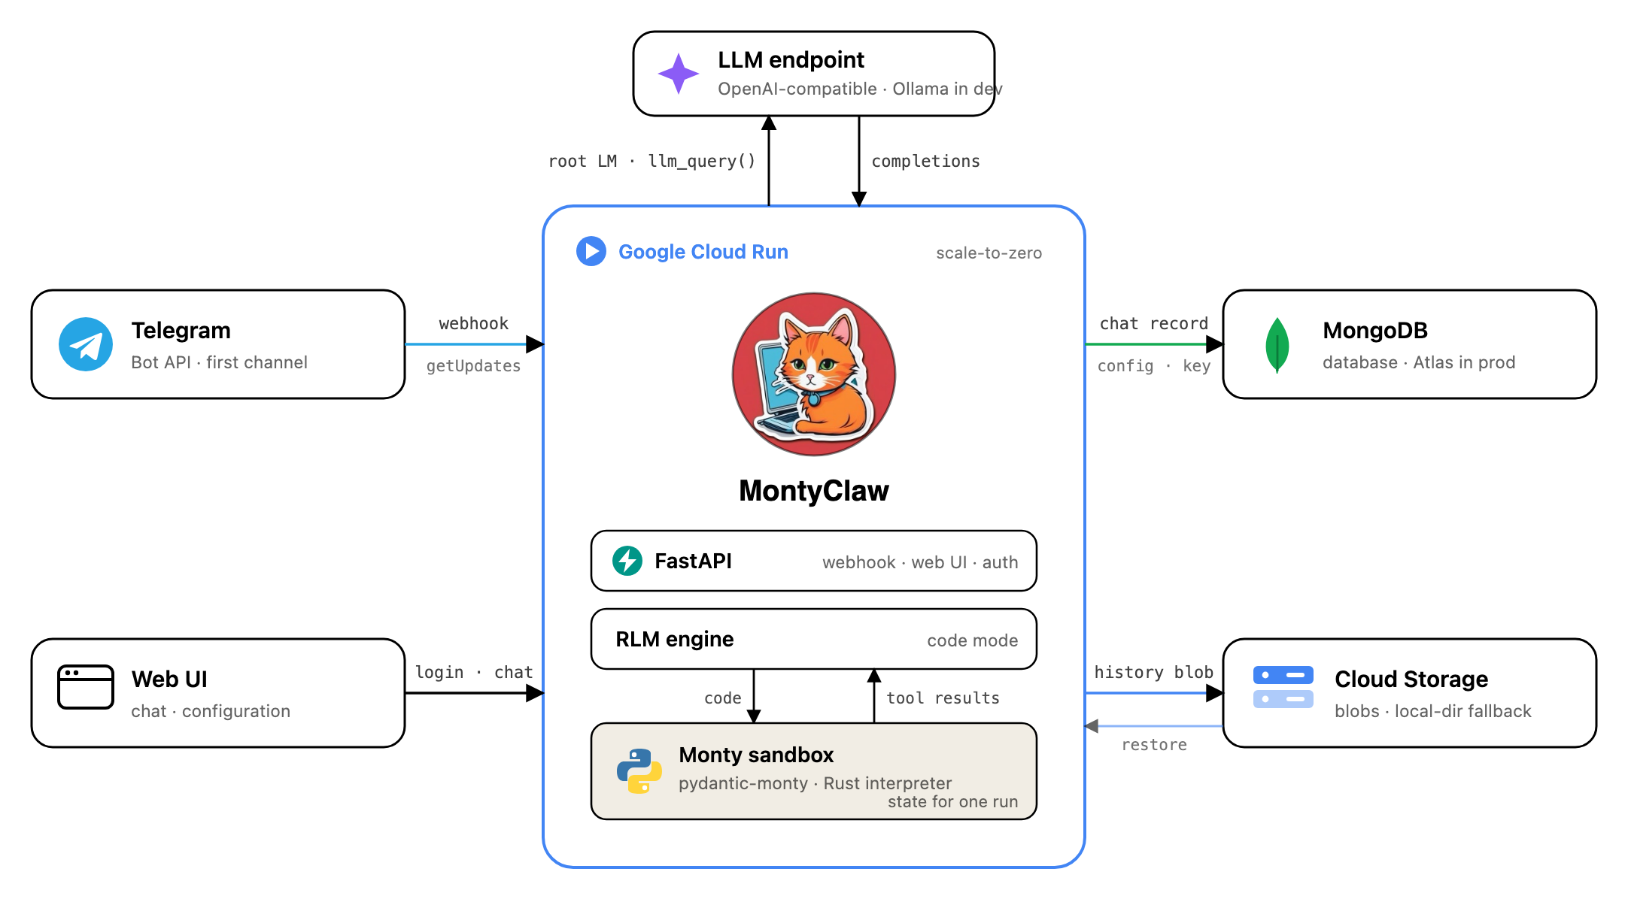
MontyClaw: OpenClaw without the always-on box
The same idea — one assistant living in your chat apps — rebuilt stateless, sandboxed, and scaled to zero.
OpenClaw keeps a daemon alive on a machine you own, with your own shell as its sandbox. MontyClaw is that assistant as a request: it wakes on a webhook, thinks inside a Rust interpreter, writes its memory to a bucket, and vanishes until the next message.

Slide 17
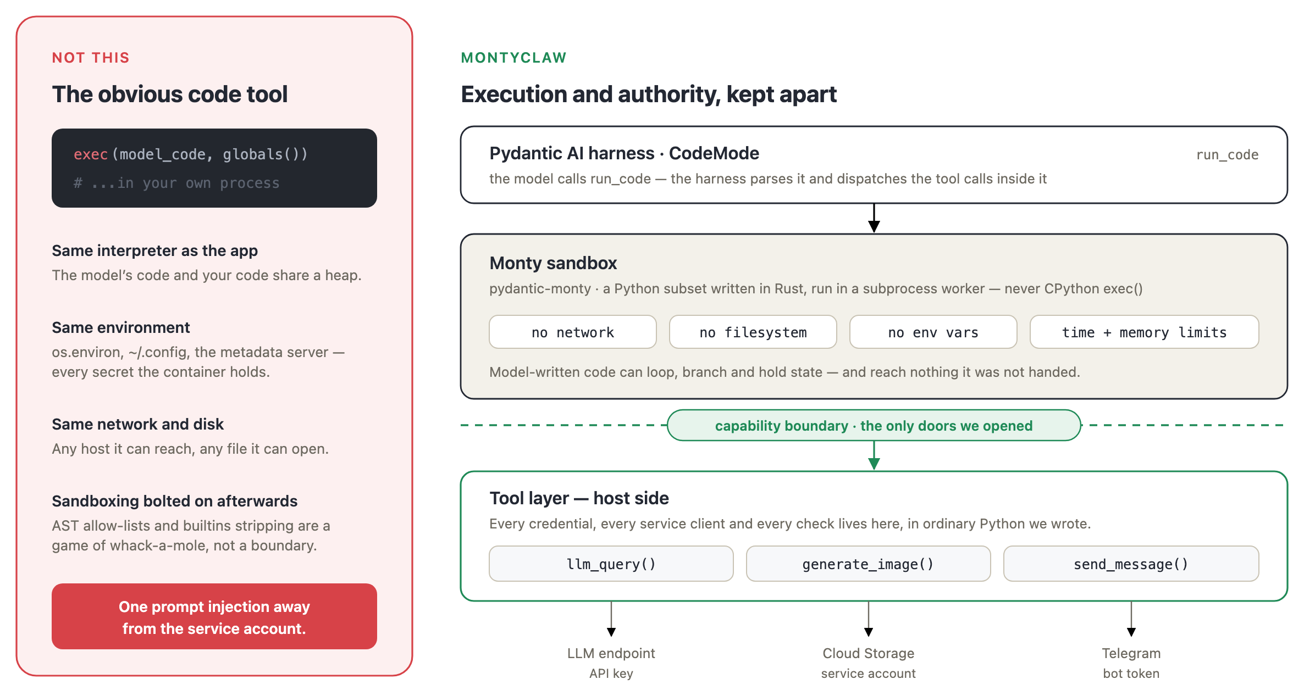
Not exec() — Monty, through the harness
Prompt injection stops being a credential problem: the code runs in a Rust interpreter with nothing plugged into it, and every key stays on the host side of a tool call.

Slide 18
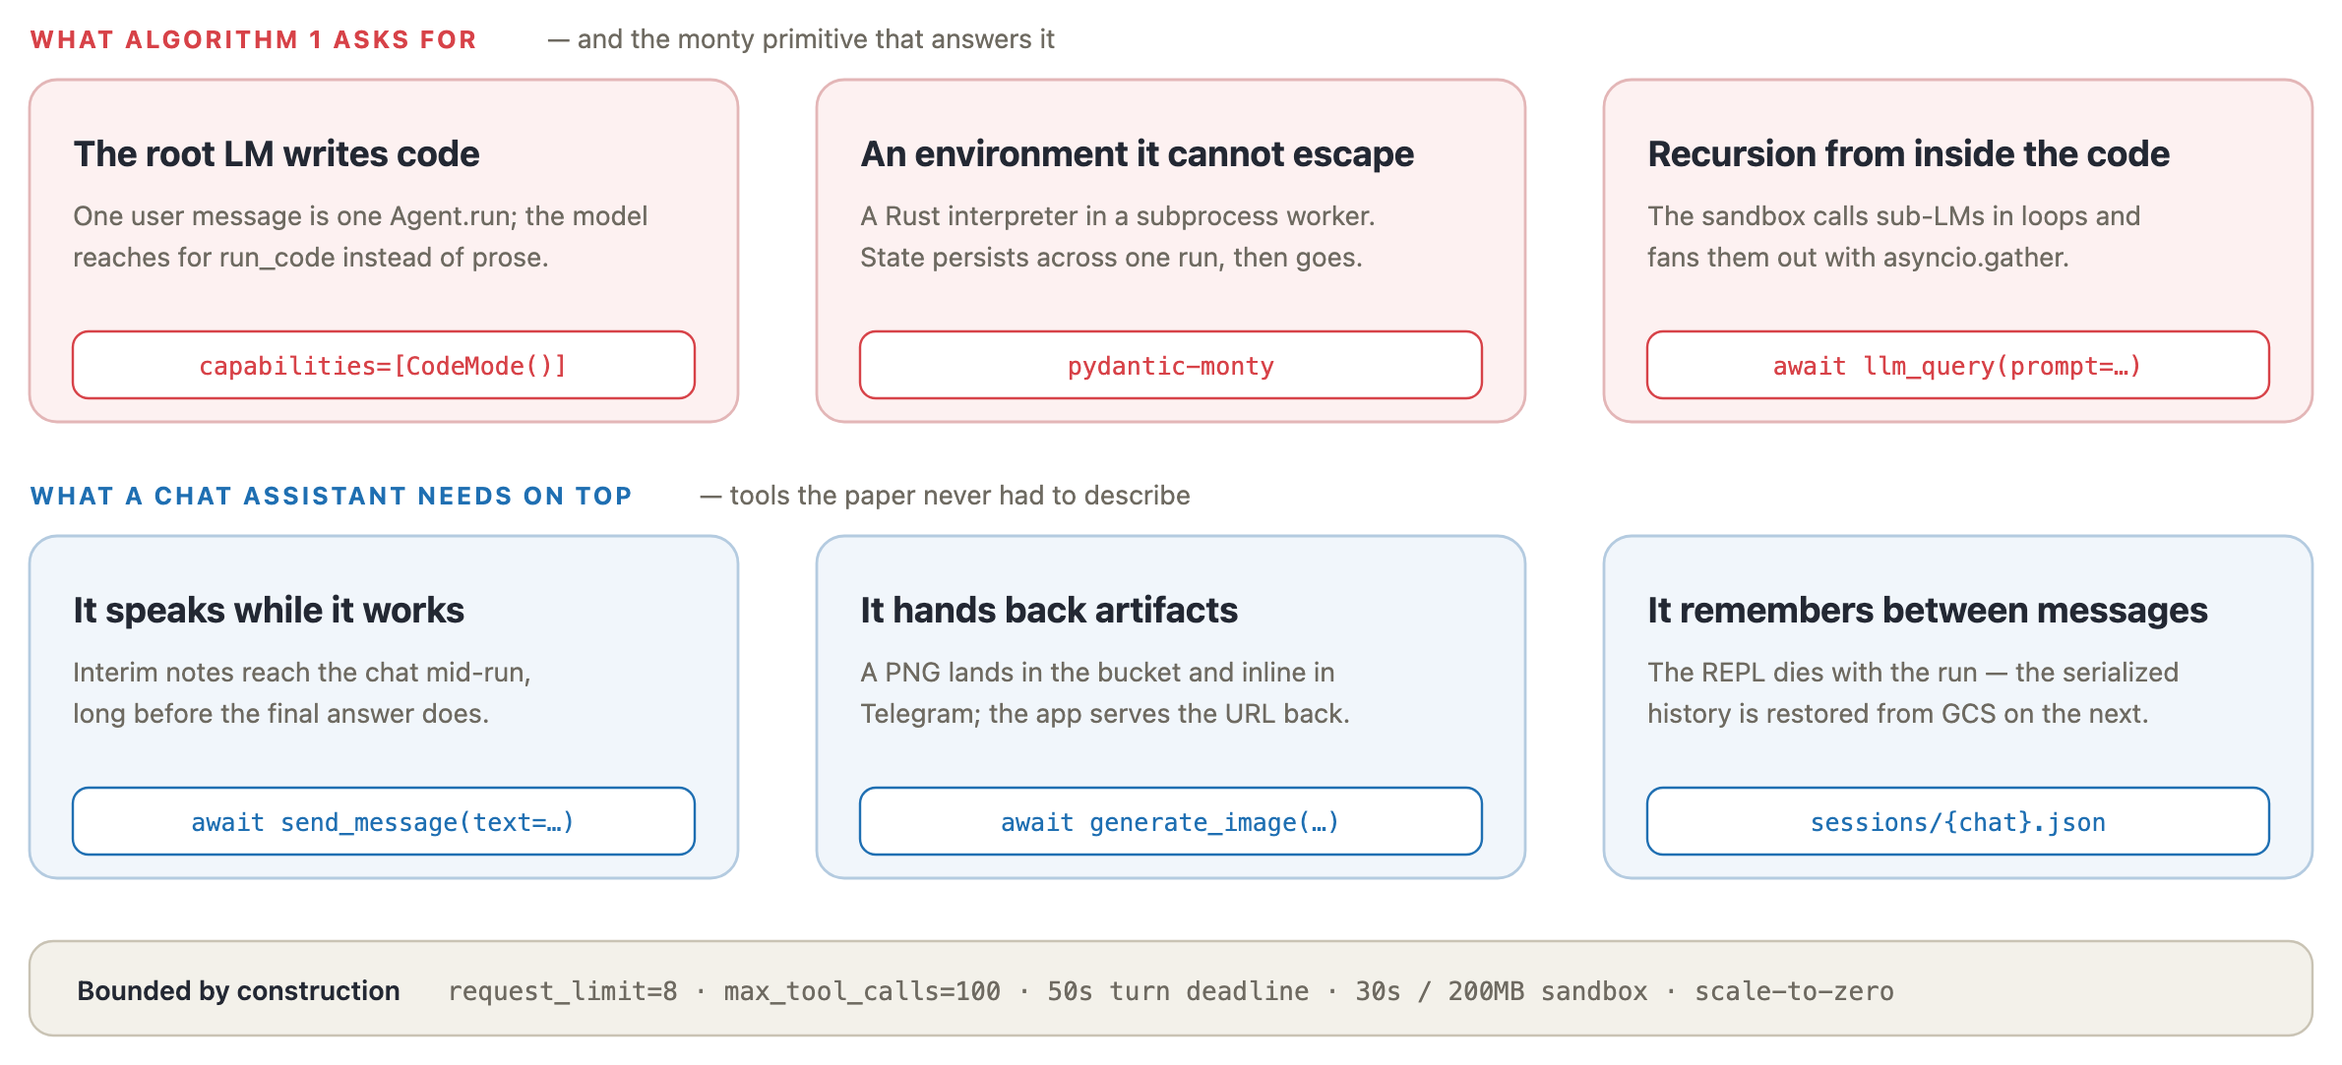
MontyClaw: the paper's loop, deployed
Every box of Algorithm 1 has a monty primitive behind it — plus what a chat assistant needs on top.

Slide 19
One MontyClaw turn, in code
src/monty_claw/rlm/engine.py — one user message is one Agent.run in code mode.
agent = Agent(model, deps_type=TurnDeps, instructions=prompts.INSTRUCTIONS,
capabilities=[CodeMode(max_tool_calls=settings.max_tool_calls,
resource_limits={'max_duration_secs': 30,
'max_memory': 200 << 20})])
@agent.tool_plain # callable from sandbox code
async def llm_query(prompt: str) -> str: # ...the recursion, at depth 1
return (await sub_agent.run(prompt)).output
async def run_turn(chat_key: str, user_text: str) -> str:
history = await load_history(chat_key) # rehydrated from GCS
async with asyncio.timeout(settings.turn_deadline_secs):
result = await agent.run(user_text,
deps=TurnDeps(chat_key=chat_key),
message_history=history,
usage_limits=UsageLimits(request_limit=8))
await save_history(chat_key, result.all_messages())
return result.output
The REPL lives for one run — code mode's contract. What survives between messages is the serialized message history in GCS, so a cold container picks the conversation up mid-sentence.

Slide 20
What to watch in the demo
It computes, it does not guess
Ask for something checkable — a date difference, a sum over a list — and it writes Python in the sandbox instead of recalling an answer.
It hands back artifacts
generate_image writes a PNG to the bucket and Telegram receives it inline; the URL is served back through the app, so the bucket itself stays private.
It remembers, from a cold start
Tell it something, let the container scale to zero, come back — the history reloads from GCS and MontyClaw carries on where it left off.
One FastAPI service on Cloud Run: Telegram webhook, web UI, and the media route, scaled to zero between messages.

Slide 21
The paper describes the algorithm.
Monty is its environment E, built for production.
arXiv:2512.24601 supplies the evidence — benchmarks, ablations, cost analysis — that “LM writes code in a persistent REPL, with sub-LM calls inside the code” is the right abstraction for scaling context. pydantic-monty supplies the runtime that abstraction needs: sandboxed, resource-limited, stateful, async-recursive, and snapshottable.
Notes:
สรุปปิดท้ายครับ: เปเปอร์ arXiv:2512.24601 ให้หลักฐาน — benchmark, ablation, cost analysis — ว่า 'ให้ LM เขียนโค้ดใน REPL ถาวร แล้วเรียก sub-LM จากในโค้ดได้' คือ abstraction ที่ถูกต้องสำหรับการ scale context ส่วน pydantic-monty ให้ runtime ที่ abstraction นั้นต้องการในโปรดักชัน: sandboxed, resource-limited, stateful, async-recursive และ snapshottable เปเปอร์บรรยายอัลกอริทึม — monty คือ environment E เกรดอุตสาหกรรมของมันครับ ขอบคุณครับ มีคำถามยินดีตอบครับ

